Slide 1
Муниципальное бюджетное общеобразовательное учреждение «Средняя общеобразовательная школа с. Малокурильское»
ВОЛОНТЁРСКИЙ ОТРЯД
«МАЛОКУРИЛЬЧАТА»

Slide 3
Образовательное учреждение, на базе которого было создано волонтёрский отряд: Муниципальное бюджетное общеобразовательное учреждение «Средняя общеобразовательная школа с. Малокурильское»
Дата создания волонтёрского отряда: 17.12.2018 г. Приказ директора № 63 «О создании волонтёрского отряда «Малокурильчата».
Направление деятельности волонтёрского отряда: «Событийное волонтёрство».

Slide 4
Адрес ОУ: 694520, Сахалинская область, Южно-Курильский район,
с. Малокурильское, ул. Терешкова, 7.
Ф.И.О. руководителя ОУ: Хромченкова Анна Олеговна
Контактная информация (тел., Еmail) 8 (42455) 96-7-14, yukgo.mbousoshm@sakhalin.gov.ru
Руководитель волонтёрского отряда: Климова Анна Петровна
Контактная информация (тел., Еmail): +7962-107-5192, klimova_anna_petrovna@mail.ru

Slide 5
Основными направлениями деятельности волонтёрского отряда «Малокурильчата» являются:
профилактическая работа по предупреждению девиантного поведения в школьной среде;
пропаганда здорового образа жизни среди учащихся;
экологическое воспитание;
военно-патриотическое воспитание;
духовно-нравственное воспитание;
сотрудничество с сельской администрацией села Малокурильское;
сотрудничество с сельской библиотекой, домом культуры и детскими садами села Малокурильское;
пропаганда волонтёрского движения в школьной среде через официальный сайт школы;
взаимодействие с государственными органами и общественными организациями, заинтересованными в осуществлении деятельности волонтёрского движения.

Slide 6
Ключевые мероприятия, которые проводит наш волонтёрский отряд:
поддержка различных социальных категорий населения;
помощь ветеранам войны и труда;
помощь инвалидам и пенсионерам;
вовлечение детей на игровые площадки села;
экологическое направление;
благоустройство памятных мест;
благоустройство территории села и школы;
пропаганда здорового образа жизни;
выпуск информационных листовок, буклетов по здоровому образу жизни.

Slide 7
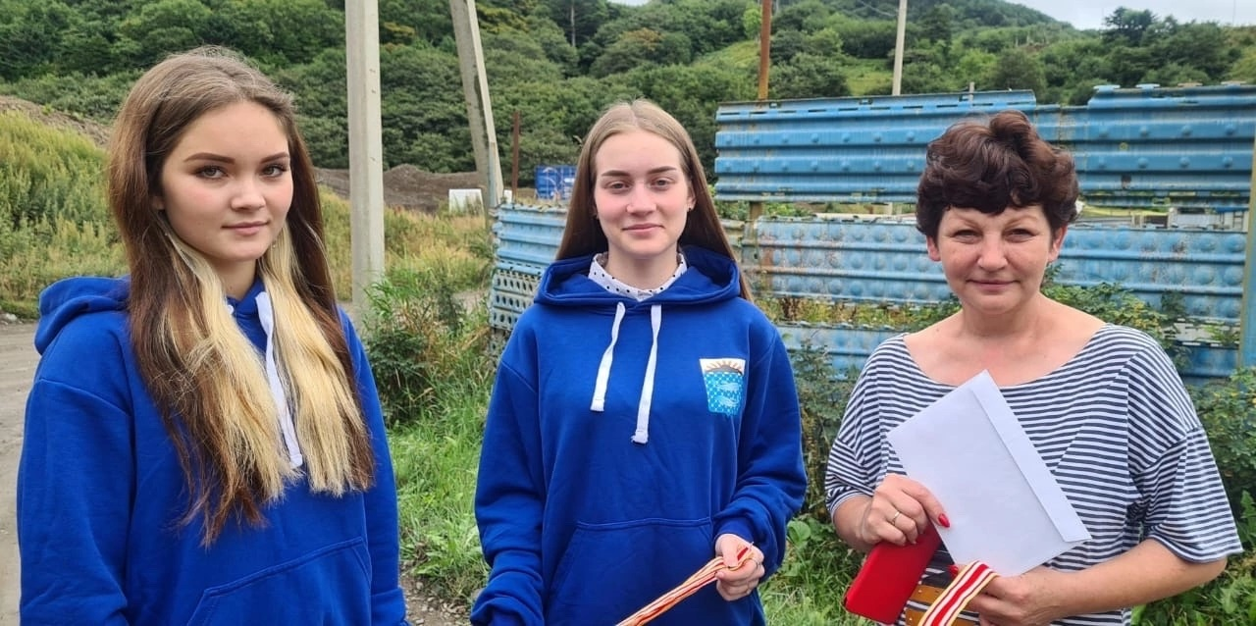

Slide 8
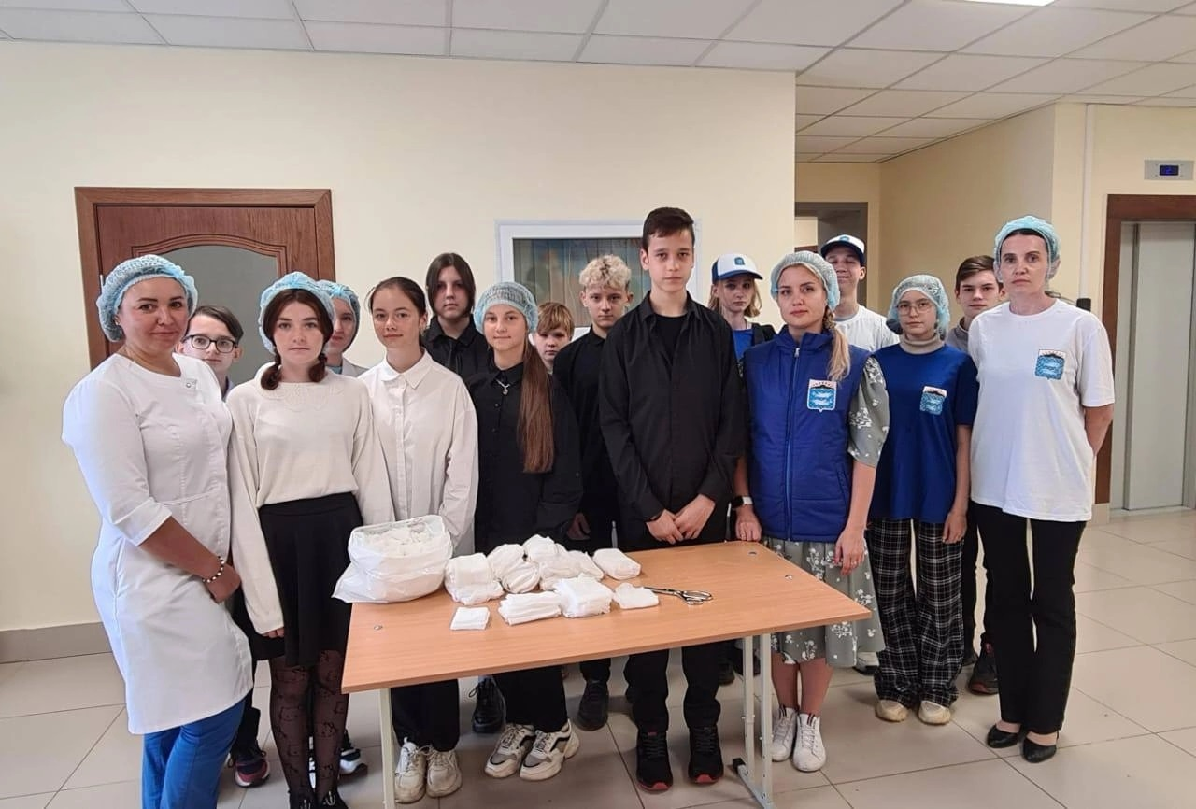

Slide 9
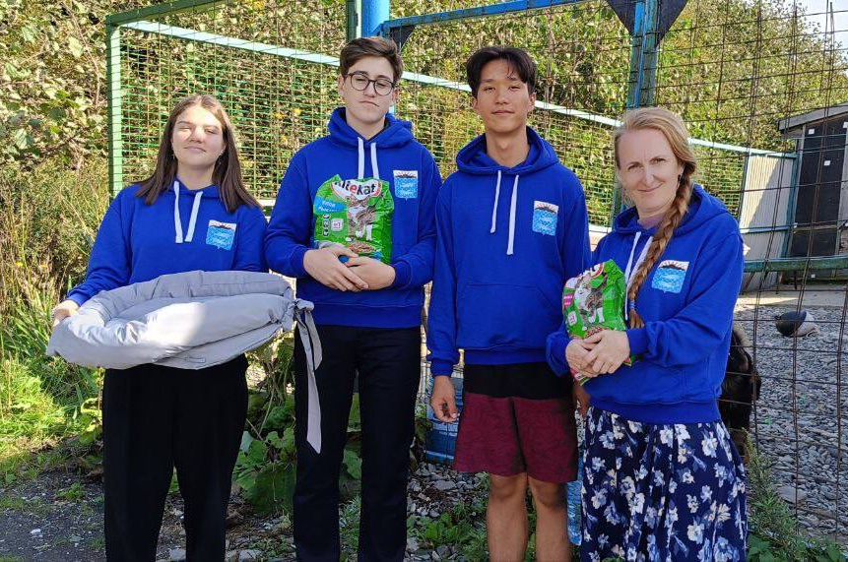

Slide 10
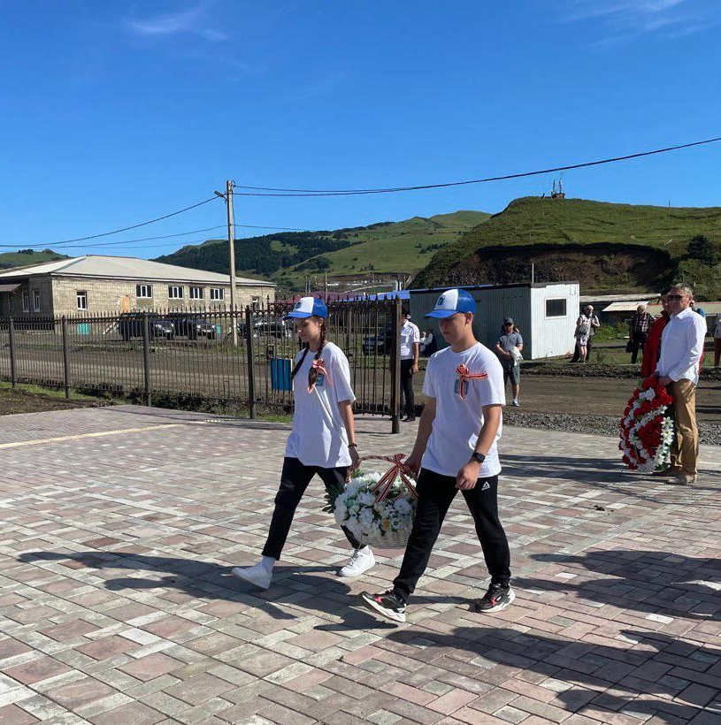

Slide 11
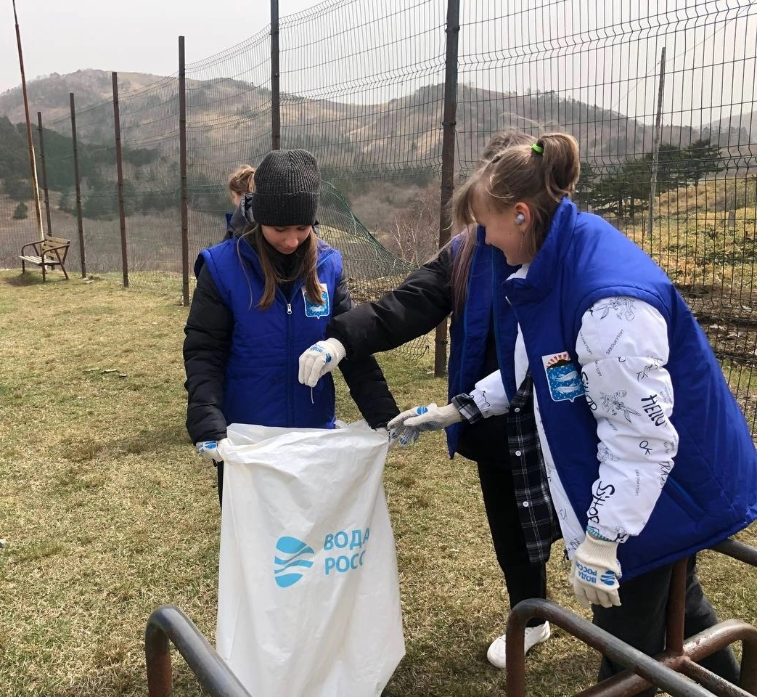

Slide 12
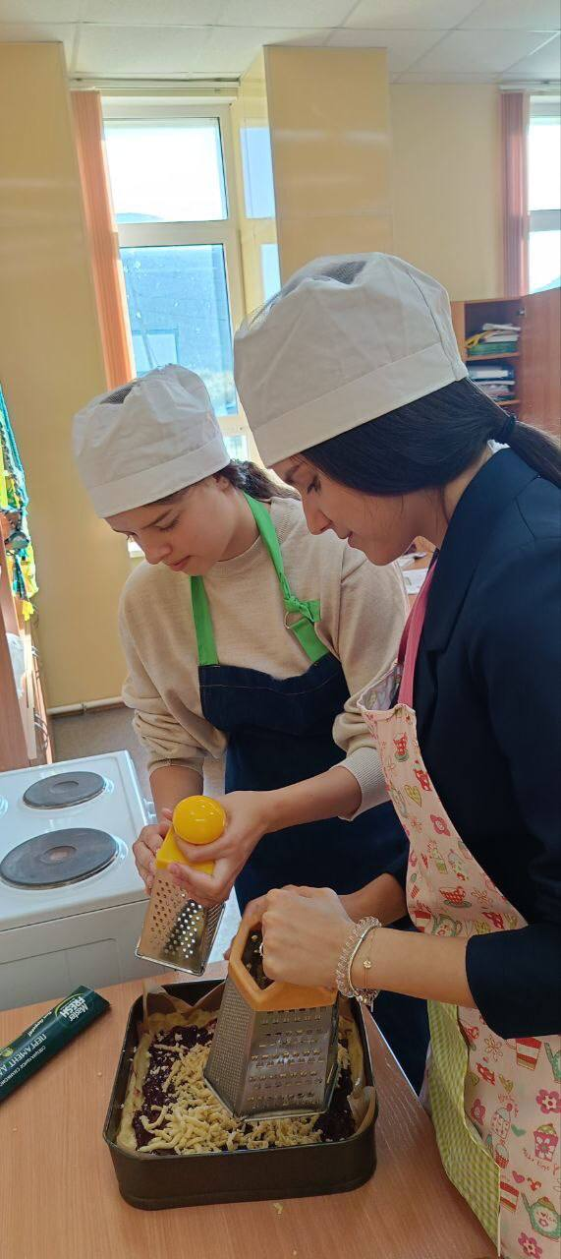

Slide 15
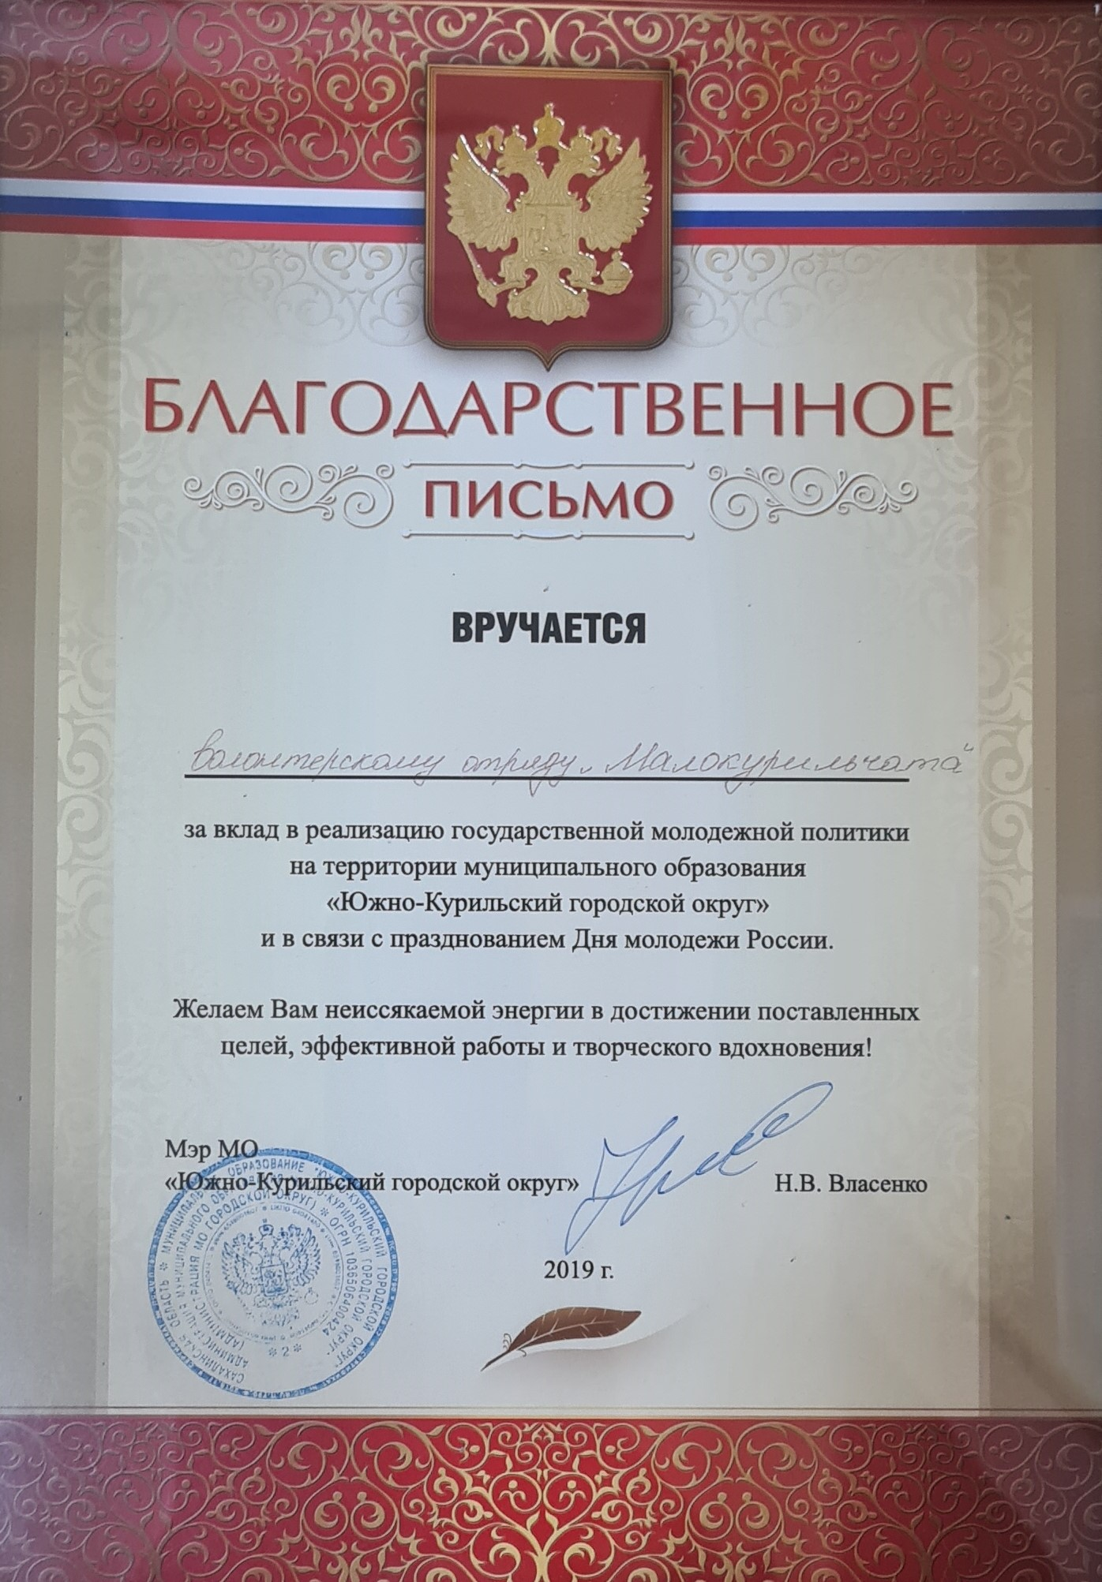

Slide 16
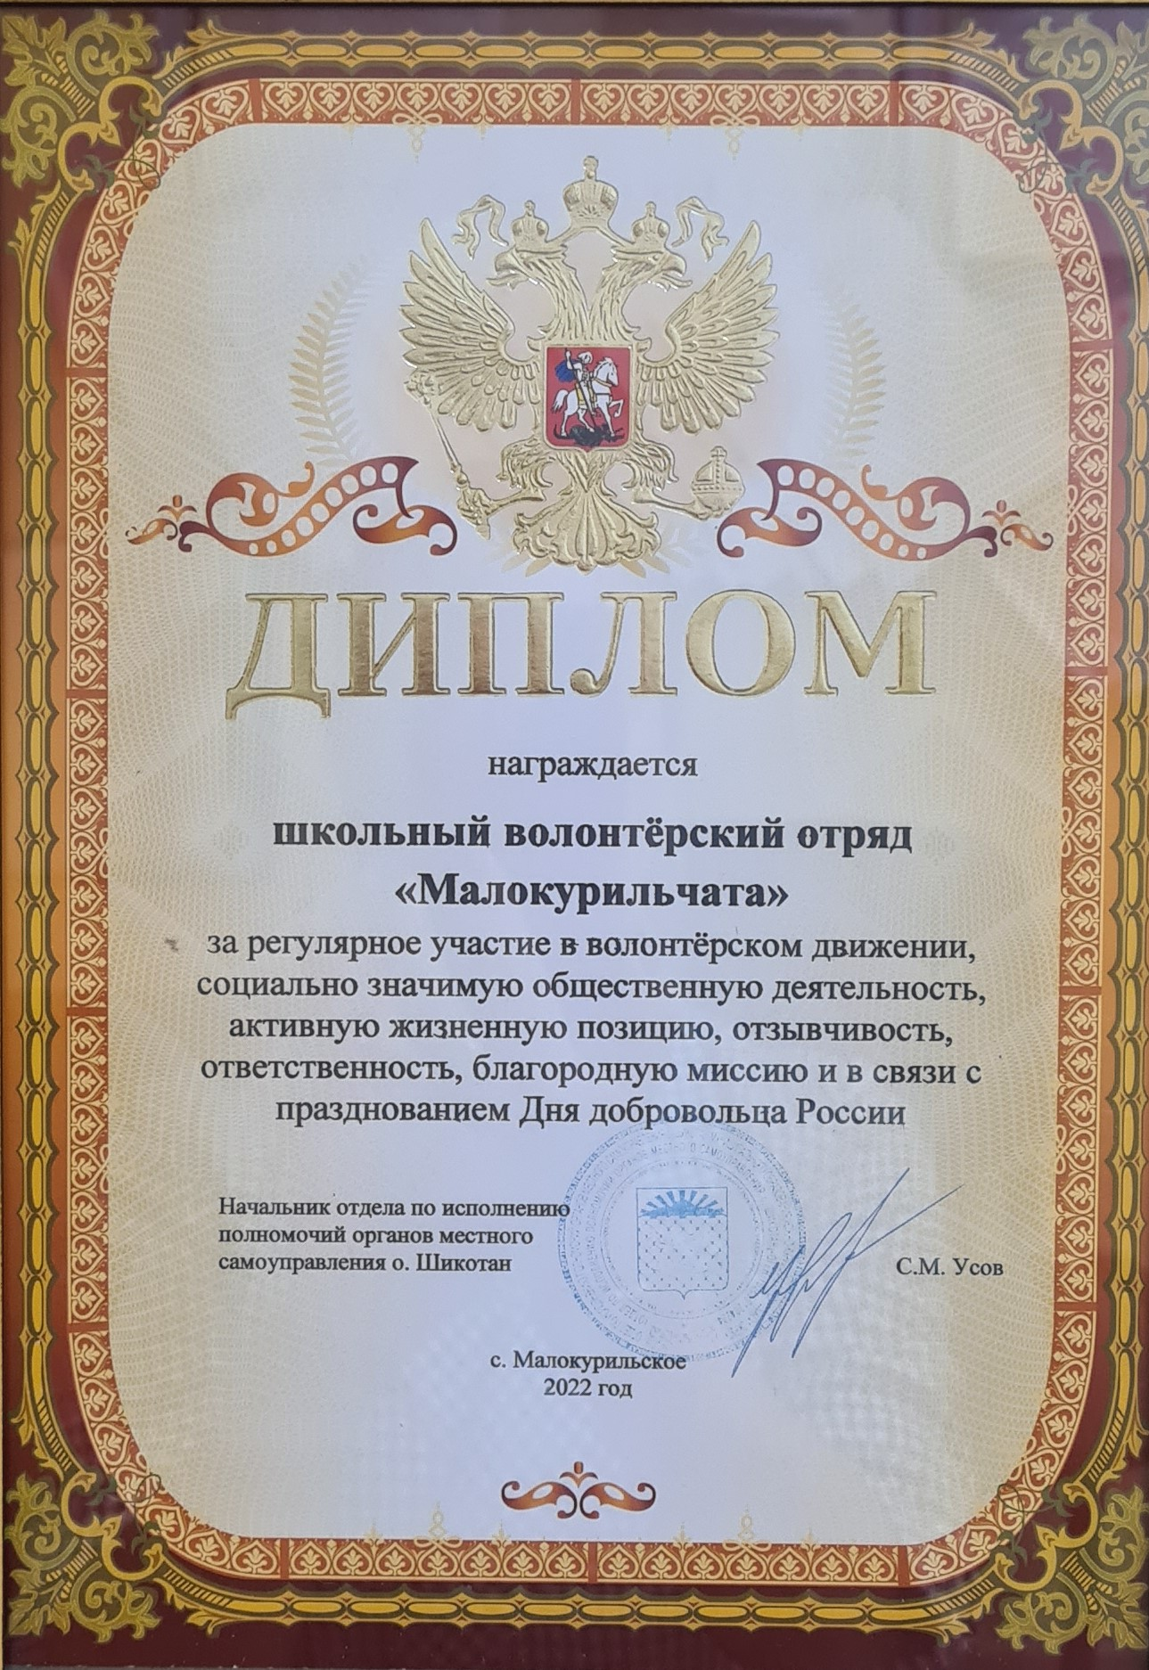

Slide 17
ВОЛОНТЁРСКИЙ ОТРЯД «МАЛОКУРИЛЬЧАТА»
ТВОРИ ДОБРО!

